Slide 1
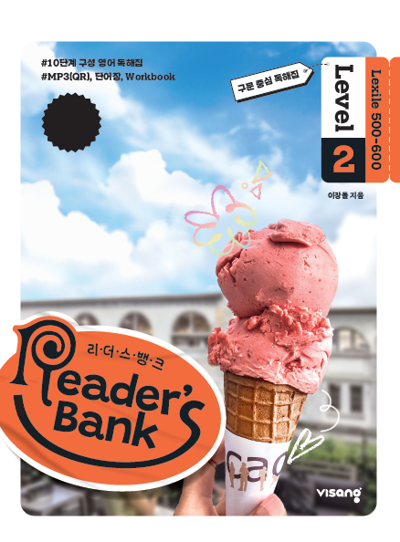

수업용
Grammar+
추가 Drill 문제
Unit 07
01 make + 목적어 + 형용사
02 keep + 목적어 + 형용사

Slide 2
Unit 07 Grammar p.54
Reader’s Bank_Level 2
01 make + 목적어 + 형용사
The news made them sad.
그 소식은 그들을 슬프게 만들었다.
! 「make + 목적어 + 형용사」는 ‘~을 …하게 만들다’를 의미한다.
02 keep + 목적어 + 형용사
The gloves keep my hands warm.
그 장갑은 내 손을 따뜻하게 유지해 준다.
! 「keep + 목적어 + 형용사」는 ‘~을 …하게 유지하다’를 의미한다.

Slide 3
Unit 07 추가 Drill 문제
Reader’s Bank_Level 2
A 다음 괄호 안에서 어법상 알맞은 것을 고르시오.
1 The party made the people ( happily / happy ).
2 Rainy weather always makes her ( sad / sadly ).
3 The coat keeps me ( warm / warmly ) in the cold weather.
B 다음 문장에서 어법상 틀린 부분을 바르게 고치시오.
4 Sugar makes food sweetly. ________ → ________
5 Door locks keep our house safely. ________ → ________

Slide 4
Unit 07 추가 Drill 문제
Reader’s Bank_Level 2
A 다음 괄호 안에서 어법상 알맞은 것을 고르시오.
1 The party made the people ( happily / happy ).
2 Rainy weather always makes her ( sad / sadly ).
3 The coat keeps me ( warm / warmly ) in the cold weather.
B 다음 문장에서 어법상 틀린 부분을 바르게 고치시오.
4 Sugar makes food sweetly. ________ → ________
5 Door locks keep our house safely. ________ → ________
sweetly
sweet
safely
safe

